Slide 1
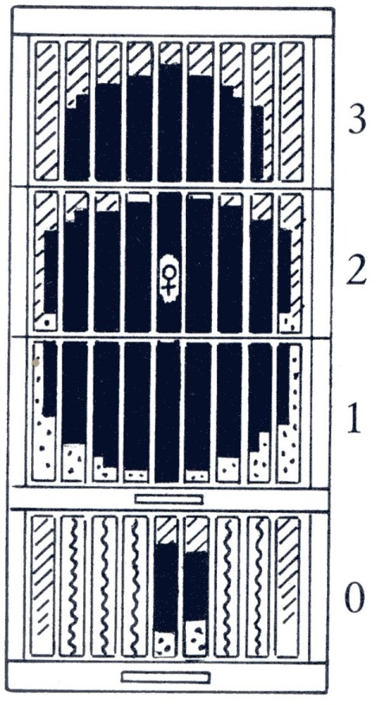
Zwischenableger/Königinnenableger zur Schwarmtrieb-lenkung
Vortrag von Oliver Schneider

Slide 2
Wann?
Die Methode Zwischenableger/Königinnenableger wird in der Schwarmtriebzeit eingesetzt, wenn der Schwarmtrieb schon sehr weit im Volk vorangeschritten ist und alle anderen Maßnahmen nicht erfolgreich waren.
Die Anwendung eines Zwischenableger erfolgt in der Magazinbetriebsweise. Hierfür wurden Zwischenböden für einzelne Magazinsysteme konstruiert. Das Verfahren wurde in der Zeit von 1960-1970 in der Hauptsache durch Karl Pfefferle entwickelt.

Slide 3
Unterschied zwischen Zwischenableger und Königinnenableger
Der Zwischenableger wird nach eintreten der Weisellosigkeit wieder zum Gesamtvolk rückvereinigt. Es wird im Prinzip ein Flugling gebildet.
Der Königinnenableger ist der vorweggenommene Schwarm und bleibt als separates Volk bestehen, wenn das „Restvolk“ eine junge begattete Königin hat

Slide 4
Zwischenableger nach „Pfefferle“ 1.Phase - Durchführung
Alle Magazine werden abgehoben, das Bodenbrett verbleibt
Auf das Bodenbrett kommt eine neue Zarge mit 2 BW mit offener Brut
ACHTUNG: Auf den BW dürfen keine Weiselzellen sein !!!
An den Rand kommt je 1 Honigwabe
Den Rest füllt man mit Mittelwänden auf
Auf diese erste Zarge folgt ein Zwischenboden oder ein neues Bodenbrett
Auf den Zwischenboden oder das Bodenbrett wird das abgesetzte Volk in der gleichen Reihenfolge wieder zusammengesetzt
Dabei müssen alle vorhandenen Weiselzellen ausgebrochen werden !!!!
Die Königin verbleibt im Stammvolk
Quelle: Karl Pfefferle: Unser Imkern mit dem Magazin (1979)

Slide 5
Zwischenableger nach „Pfefferle“ 1.Phase – Erläuterungen
Nach der Phase 1 befindet sich die Königin über dem Zwischenboden
Die Flugbienen fliegen wie gewohnt unten ein und füllen den Zwischenableger (Flugling)
Durch das Abfliegen wird das Volk alle seine Altbienen verlieren
Dadurch werden die Jungbienen im Hauptvolk zur vorzeitigen Flugtätigkeit gezwungen
Die Königin steigert wieder ihre Legetätigkeit nach Beendigung des Schwarmtriebes
Die Zwischenablegerbildung sollte nicht nach 16:00 Uhr MESZ erfolgen (Flugbetrieb)
Auf den Brutwaben des Zwischenablegers werden nun Weiselzellen angezogen
Bevor diese Schlüpfen erfolgt der nächste Eingriff – Phase 2
Quelle: Karl Pfefferle: Unser Imkern mit dem Magazin (1979)

Slide 6
Zwischenableger nach „Pfefferle“ 2.Phase - Durchführung
Wann? 9-10 Tagen nach dem 1. Eingriff
Das Volk wird wieder abgesetzt und der Zwischenboden/Boden entfernt
Der Zwischenableger wird vom Bodenbrett abgehoben und bei Seite gestellt
Danach wird das Hauptvolk in der gleichen Reihenfolge wie es war auf das Bodenbrett gestellt, wie es vor dem 1. Eingriff war
Im Zwischenableger werden jetzt die Weiselzellen auf den 2 Brutwaben ausgebrochen
Dieses Magazin des Zwischenablegers wird jetzt auf das oberste Magazin aufgesetzt
Dort sollten die MW ausgebaut und Honig in allen Waben eingetragen sein
Die Brutwaben werden nach unten gestellt und durch Randwaben mit Honig aus dem Hauptvolk ersetzt
Danach ist der Schwarmtrieb endgültig beendet.
Quelle: Karl Pfefferle: Unser Imkern mit dem Magazin (1979)

Slide 7
Zwischenableger nach „Pfefferle“ Alternativen zur Phase 1
Das Stammvolk wird nicht auf den Zwischenableger aufgesetzt, sondern in einiger Entfernung (>10m)
Im Stammvolk werden alle WZ ausgebrochen
Nach 9-10 Tagen werden die WZ im Zwischenableger bis auf eine ausgebrochen
Nachdem die Königin im Zwischenableger begattet ist, kann dieser auf den Jungvolkstand verbracht werden und wird wie ein Jungvolk weiter behandelt
Quelle: Karl Pfefferle: Unser Imkern mit dem Magazin (1979)

Slide 8
Zwischenableger nach „Pfefferle“ Alternativen zur Phase 2
Nach 9-10 Tagen werden nicht alle Zellen im Zwischenableger ausgebrochen und man lässt eine WZ stehen
Beide Teile bleiben durch einen Zwischenboden getrennt
Geht die junge Königin im Zwischenableger in Eiablage, wird das Riechgitter im Zwischenboden geöffnet
Nach ein paar Tagen wird die “alte” Königin aus dem Hauptvolk gefangen und der Zwischenableger wird mit dem Hauptvolk rückvereinigt.
Die junge Königin ist nun die neue Stockmutter und der Schwarmtrieb endgültig beendet
Quelle: Karl Pfefferle: Unser Imkern mit dem Magazin (1979)

Slide 9
Königinnenableger – 1. Schritt
Ist der Schwarmtrieb herkömmlich nicht mehr zu kontrollieren wenden wir den Königinnenableger an
Dies entspricht einem vorweggenommenen Schwarm
Aus dem Hauptvolk werden 4-6 Brutwaben mit aufsitzenden Bienen entnommen und in eine neue Beute gestellt.
Wenn möglich sollten hier in der Hauptsache Waben mit offener Brut gesucht werden
Es werden noch 1-2 Waben mit Bienen in den Ableger eingefegt
Dem Hauptvolk wird die Königin entnommen
Diese kommt direkt mit in die neue Beute
Im Hauptvolk werden jetzt alle Weiselzellen ausgebrochen bis auf eine.
Der Königinnenableger kann am Standort verbleiben, aber auch auf einen neuen Standort mit Tracht verbracht werden

Slide 10
Königinnenableger – 1. Schritt
Der Schwarmtrieb erlischt sofort nach dem die Königin aus dem Volk ist
Das Hauptvolk beginnt direkt wieder voll mit dem Trachtflug und Honigeintrag
Durch die abnehmende Brutpflege wird der Sammeltrieb noch größer und das Hauptvolk bringt eine gute Ernte in der anstehenden Tracht ein
Der Königinnenableger entwickelt sich ebenfalls schnell weiter.
Mit den beigestellten Brutwaben erhält der Königinnenableger schnell genügend Pflegebienen und kann bis zur nächsten Tracht bereits wieder Trachtfähigkeit erreichen

Slide 11
Königinnenableger – 2. Schritt
Nach 7-9 Tagen werden alle WZ im Hauptvolk nachgebrochen (falls vorhanden), damit es zu keinen Singer-Schwärmen kommt
Es wird geprüft ob die junge Königin geschlüpft ist
Jetzt muss die Begattung der jungen Königin abgewartet werden
Geschieht dies zügig (14-20 Tage nach dem Schlupf), dann bleibt das Hauptvolk auch für die Folgetracht stark genug um Erntefähig zu sein
Geht die junge Königin bei der Begattung verloren, kann eine neue Weiselzelle aus der Zucht eingesteckt werden oder man führt eine Rückvereinigung des Königinnenablegers mit dem Hauptvolk durch.
Das macht aber nur Sinn, wenn der Königinnenableger noch nicht auf der 2.Zarge steht

Slide 12
Fazit
In unserem Betrieb setzen wir nur noch das Verfahren Königinnableger durch
Dieses hatten wir auch im Hinterbehandlungssystem bereits schon früher angewendet ( -> keine Möglichkeit eines Zwischenablegers vorhanden)
Warum? Es sind weniger große Eingriffe notwendig
Bleiben die Einheiten (Hauptvolk & Königinnenableger) in der Saison getrennt, ist bei einer Wanderimkerei die Summe der dann noch eingetragenen Honigmengen gößer als bei dem rückvereinigten Volk alleine (dies haben wir durch unsere Aufzeichnungen eindeutig festgestellt)
Wird der Königinnenableger mit einer einjährigen Königin gebildet, können beide Einheiten auch eingewintert werden
Ist die Königin älter, wird sie im Herbst umgeweiselt oder das Volk wird durch Vereinigung aufgelöst

Slide 13
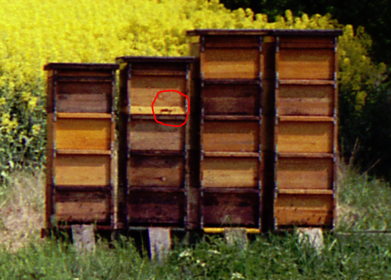
Königinnenableger gebildet – mit Zwischenboden

Slide 14
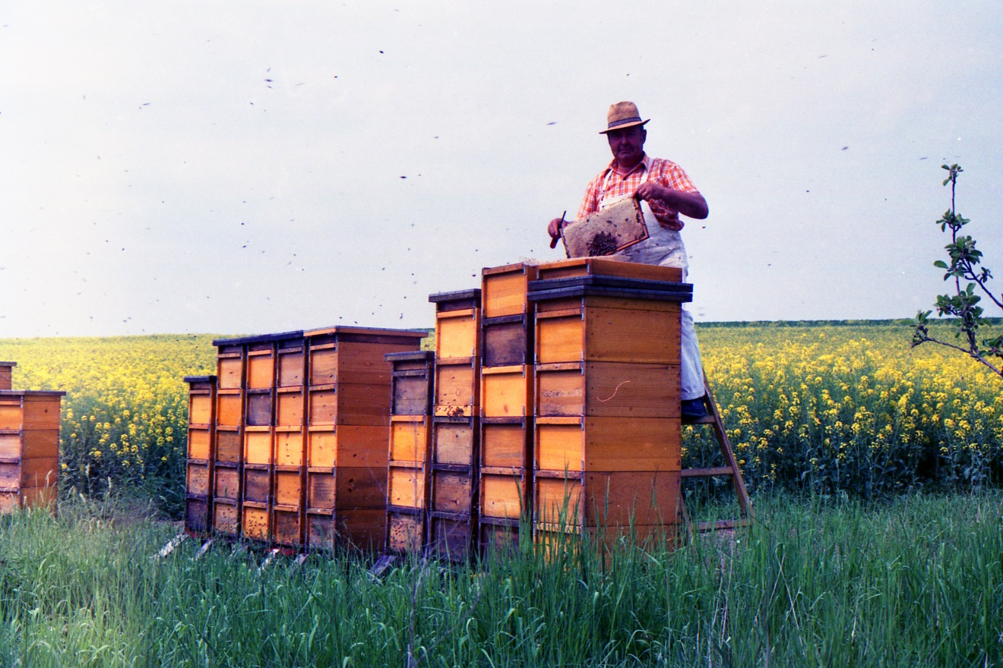
Königinnenableger hat sich weiter entwickelt

Slide 15

Quellennachweis
Unser Imkern mit dem Magazin
Karl Pfefferle
Selbstverlag, Münstertal, 1979
2. erweiterte Auflage

